Slide 1

Lessuggestie groep 3, blok 2b

Slide 2
Vraag 1
  8 x € 10 = ?
  € 80

Slide 3
Vraag 2
  6 x 5 cent = ?
  30 cent

Slide 4
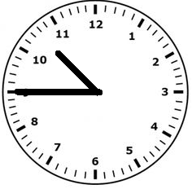
Vraag 3
Hoe laat? Teken de wijzers.
  22.45 uur

Slide 5
Vraag 4
  71 – 30 = ?
  41

Slide 6
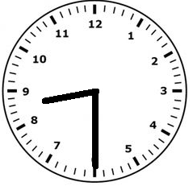
Vraag 5
Hoe laat? Teken de wijzers.
  08.30 uur

Slide 7
Vraag 6
  15 + 36 = ?
  51

Slide 8
Vraag 7
  36 - 15 = ?
  21

Slide 9
Vraag 8
  9 x 4 = ?
  36

Slide 10
Vraag 9
  93 - 8= ?
  85

Slide 11
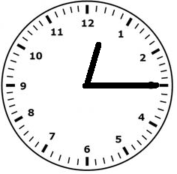
Vraag 10
Hoe laat? Teken de wijzers.
  kwart over 12

Slide 12
Vraag 11
  55 – 25 = ?
  30

Slide 13
Vraag 12
  29 + 29 = ?
  58

Slide 14
Vraag 13
  10 x 9 = ?
  90

Slide 15
Vraag 14
  12 + 73 = ?
  85

Slide 16
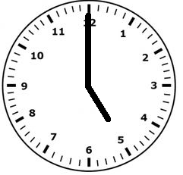
Vraag 15
Hoe laat? Teken de wijzers.
  17.00 uur

Slide 17
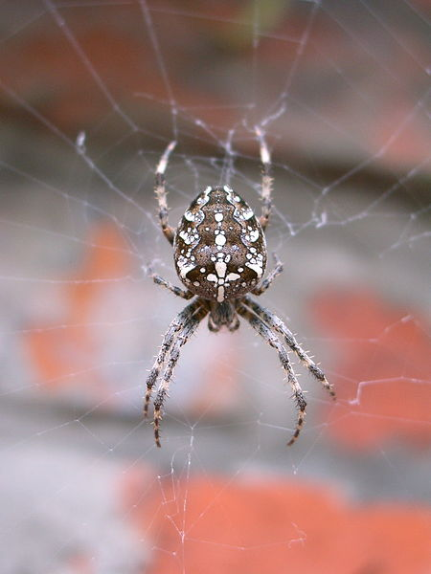
Bonusvraag
Hoeveel ogen hebben de meeste spinnen?
De meeste spinnen hebben 8 ogen.
Ze hebben 4 paar ogen, aan de voorkant, achterkant en zijkant van het hoofd.

Slide 18
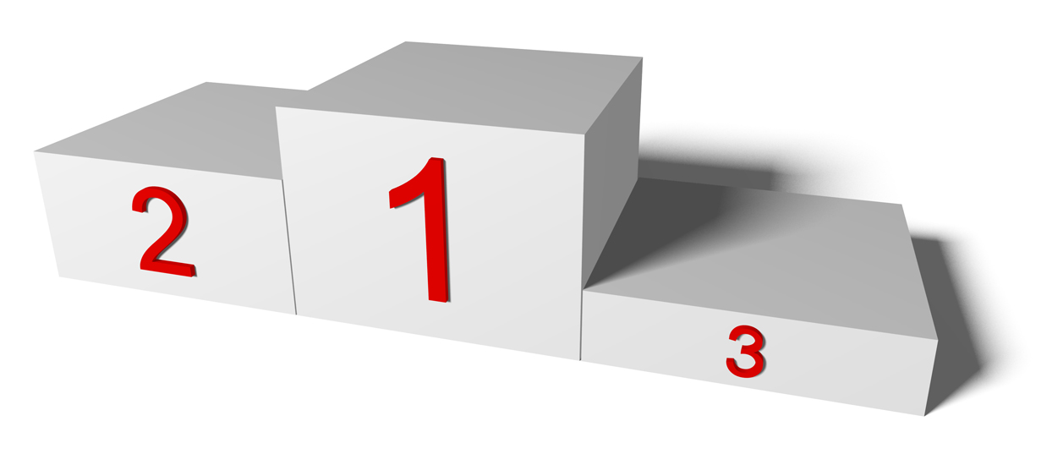
De winnaars

